Slide 1


Sistema de Matrícula Escolar
Proyecto Final
Visual Studio 2022 C# Web Bivian Paris

Slide 2

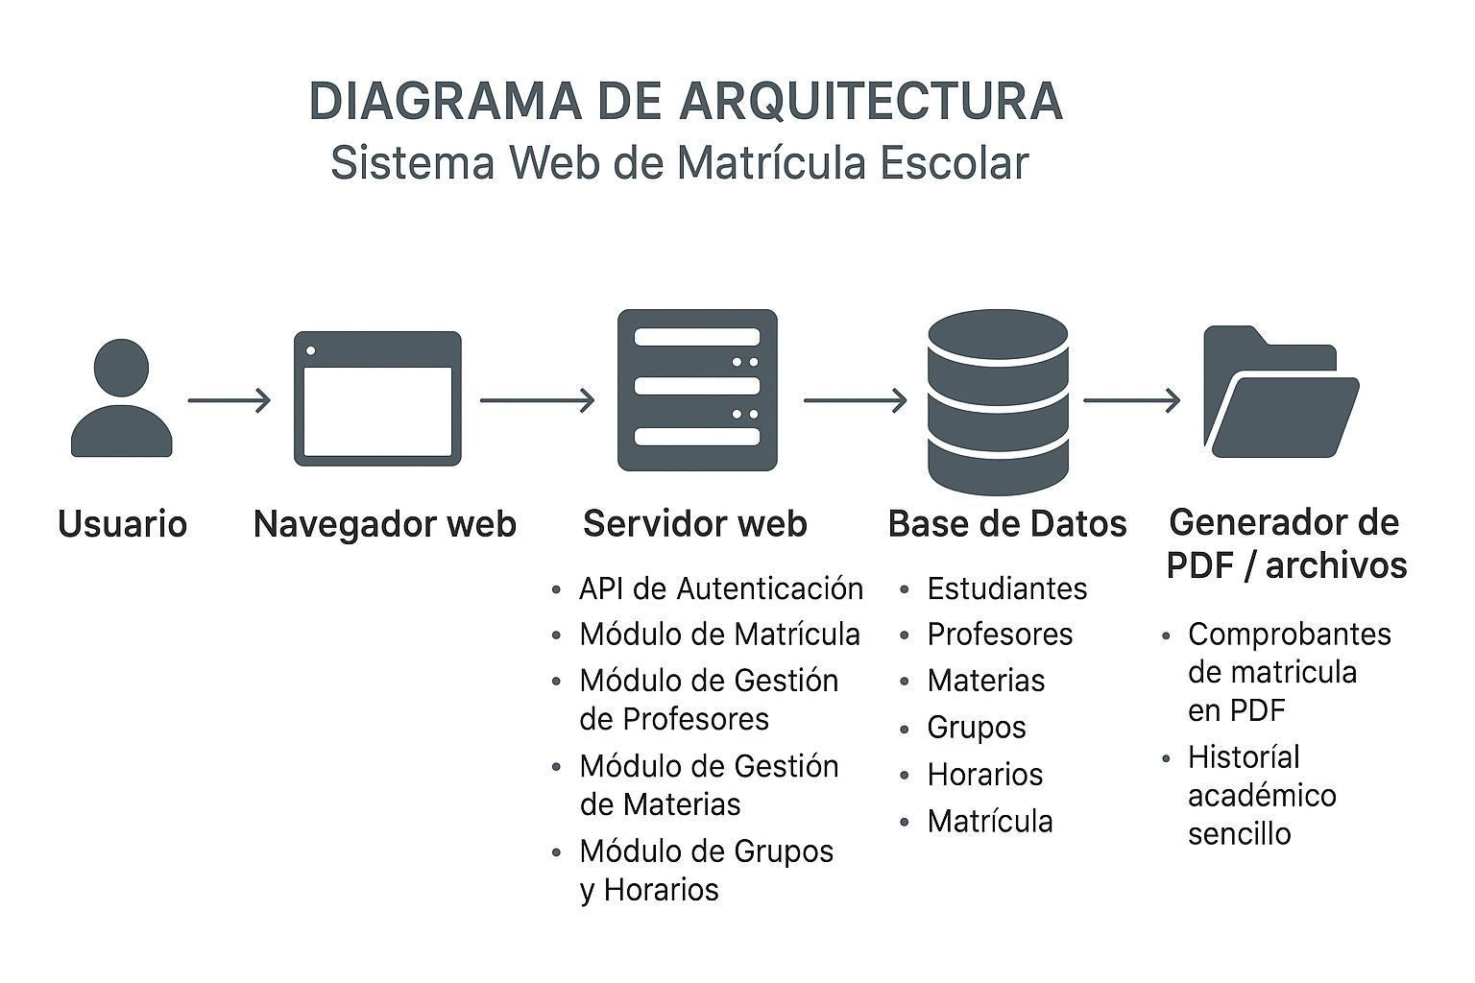
Arquitectura de Alto Nivel (Original)
Usuario → Aplicación Web → Base de Datos
La web accede directamente a la base de datos
Toda la lógica está centralizada

Slide 3

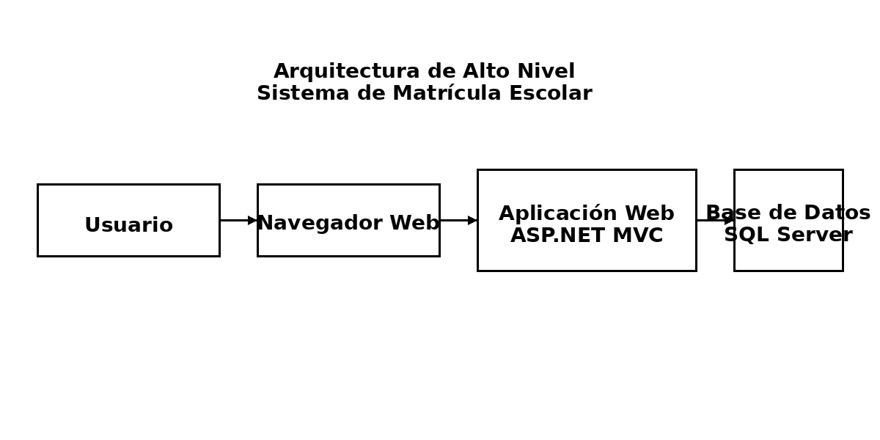
Arquitectura de Alto Nivel (Final)
Usuario → Aplicación Web (MVC) → Base de Datos
Usuario
↓
Navegador Web
↓
Aplicación Web ASP.NET MVC
↓
Base de Datos SQL Server

Slide 4
Codigo Base de Datos
CREATE DATABASE MatriculaEscolarIPTC;
GO
USE MatriculaEscolarIPTC;
CREATE TABLE Estudiante (
Id INT IDENTITY PRIMARY KEY,
Cedula VARCHAR(20) NOT NULL,
Nombre VARCHAR(100) NOT NULL
);
CREATE TABLE Profesor (
Id INT IDENTITY PRIMARY KEY,
Nombre VARCHAR(100) NOT NULL
);
CREATE TABLE Materia (
Id INT IDENTITY PRIMARY KEY,
Nombre VARCHAR(100) NOT NULL,
ProfesorId INT,
FOREIGN KEY (ProfesorId) REFERENCES Profesor(Id)
);
CREATE TABLE Horario (
Id INT IDENTITY PRIMARY KEY,
MateriaId INT NOT NULL,
Dia VARCHAR(15),
HoraInicio TIME,
HoraFin TIME,
FOREIGN KEY (MateriaId) REFERENCES Materia(Id)
);
CREATE TABLE Matricula (
Id INT IDENTITY PRIMARY KEY,
EstudianteId INT NOT NULL,
Fecha DATE,
FOREIGN KEY (EstudianteId) REFERENCES Estudiante(Id)
);
CREATE TABLE DetalleMatricula (
Id INT IDENTITY PRIMARY KEY,
MatriculaId INT NOT NULL,
MateriaId INT NOT NULL,
FOREIGN KEY (MatriculaId) REFERENCES Matricula(Id),
FOREIGN KEY (MateriaId) REFERENCES Materia(Id)
);

Slide 5
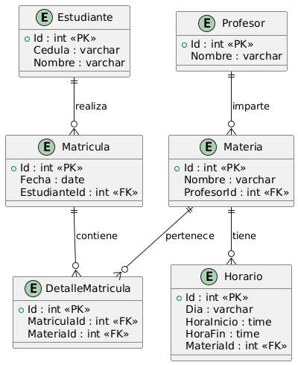
Diagrama de Base de Datos
Entidades principales
Estudiante
Profesor
Materia
Horario
Matrícula y DetalleMatrícula

Slide 6

Aspectos Generales del Código
ASP.NET Framework MVC
Controllers manejan la lógica
Models representan los datos
Views muestran la información

Slide 7

Demostración de la Aplicación
Inicio de sesión
Gestión de estudiantes
Proceso de matrícula
Consulta de datos mediante API

Slide 8

Conclusión
Sistema orientado a la gestión académica
Arquitectura basada en servicios
Proyecto escalable y mantenible

